Slide 1
Восточные славяне и их соседи
Подготовила:
Покровская О.В.
Учитель истории
МОУ «Средняя школа №36»

Slide 2
1. Происхождение восточных славян
К Какой языковой семье принадлежат славяне?
Примерно во II тыс. до н.э. из индоевропейских племён выделились балтославянские племена. (центральная и Восточная Европа)
V век до н.э.
БАЛТЫ
СЛАВЯНЕ
Какую территорию заселяли славяне?
РАБОТА С КАРТОЙ стр.28-29

Slide 3
1. Происхождение восточных славян

Slide 4
2. Хозяйство славян
Главное занятие восточных славян______?______
Система_______?_______ называлась _____?_________
В среднем течении Днепра использовалась__?______ система _________?_____.Новые системы _____?____ назывались _____?____ и ____?_____.Славяне сеяли____________?__.
Задание: заполните пропуски в тексте

Slide 6
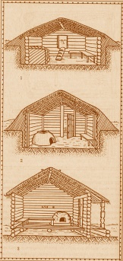
3. Быт и нравы восточных славян
Полуземлянка восточных славян
Задание: Прочитав материал на стр.30-31 составьте устный рассказ о быте восточных славян.

Slide 7
4. Духовный мир славян

Slide 8
5. Общины земледельцев

Slide 9
Проверка д/з
Установите соответствие между названием племен и местностью, где они жили.
Название племен | Местность, где они жили
Древляне Дреговичи Ильменские словене 4) Полочане 5) Поляне | А) Живущие в болотах Б) Живущие в полях В) Живущие в лесах Г) Живущие на реке Полота Д) Живущие на берегах озера Ильмень
1 | 2 | 3 | 4 | 5
В | А | Д | Г | Б

Slide 10
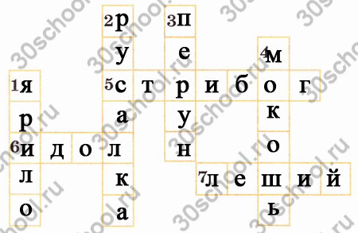
Разгадайте кроссворд. По горизонтали: 5. Бог ветра. 6. Деревянная или каменная статуя языческого божества. 7. Лесной дух. По вертикали: 1. Бог солнца. 2. Мифическая женщина, живущая в воде. 3. Бог грома, молнии и войны. 4. Богиня плодородия.Ответы по горизонтали: 5. Стрибог. 6. Идол. 7. Леший. Ответы по вертикали: 1. Ярило. 2. Русалка. 3. Перун. 4. Мокошь.

Slide 11
Задание № 6.Выберите правильный ответ
1. Вервь — это: а) территориальная (соседская) община у восточных славян; б) место поклонения языческим богам; в) обычай кровной мести.
2. Наиболее важные дела у восточных славян решали: а) родовые владыки; б) кудесники; в) общий совет — вече.
3. В случае военной опасности с врагами сражались: а) отряды наемных воинов из соседних стран; б) народное ополчение восточных славян; в) хорошо обученные отряды профессиональных славянских воинов.

